Slide 1
兵庫県・農山漁村活性化応援事業 ～ まちと農家をつなぐ ～
神戸国際大学 中村ゼミ

Slide 2
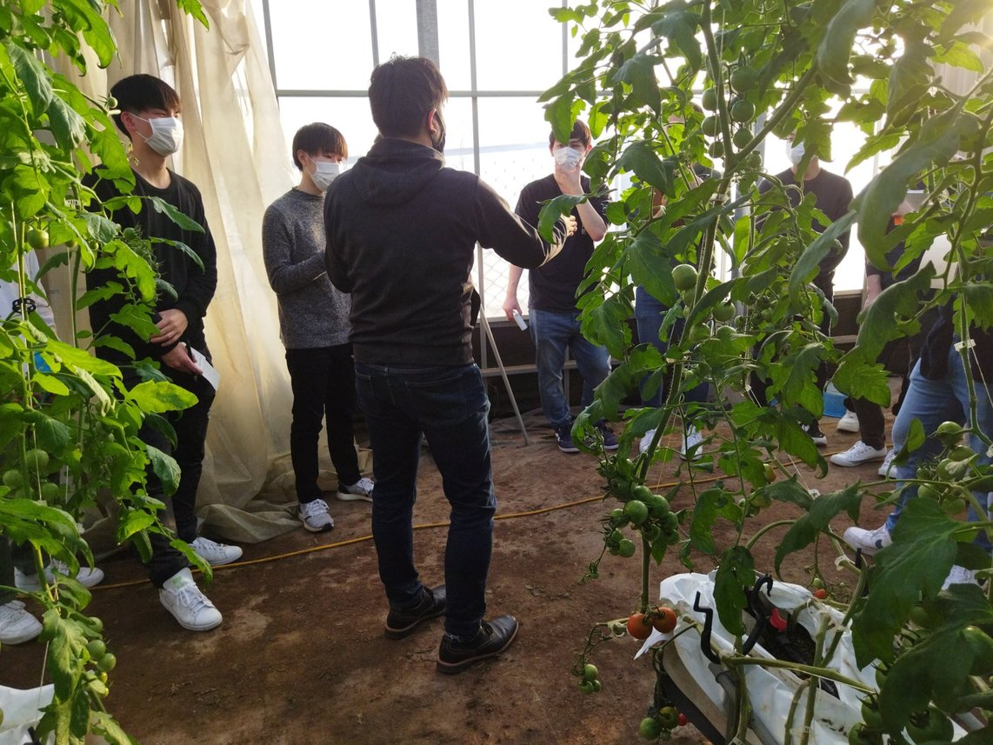
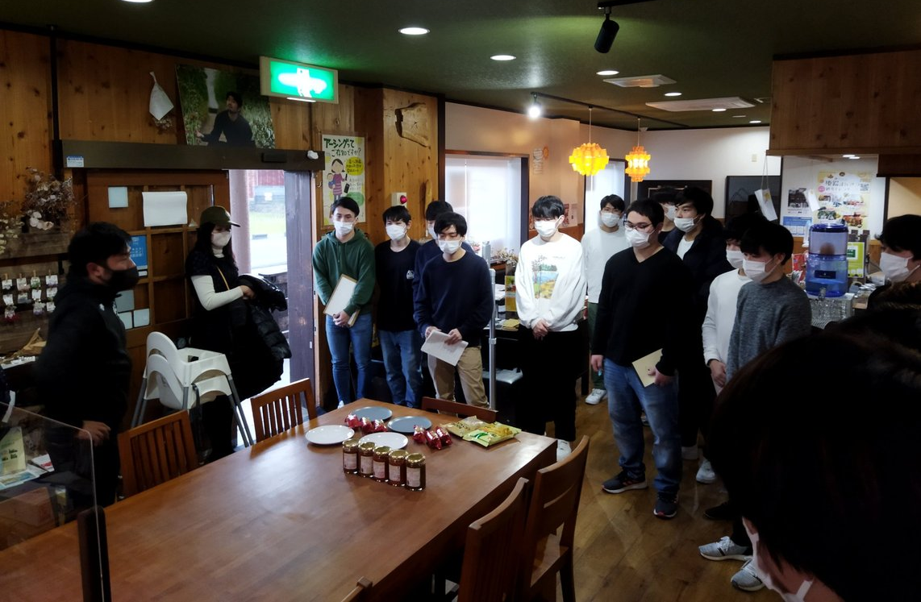
❶神戸国際大学× Social Eight ×みつヴィレッジの取り組み
近郊農業に関しての
学習、理解の促進

Slide 3
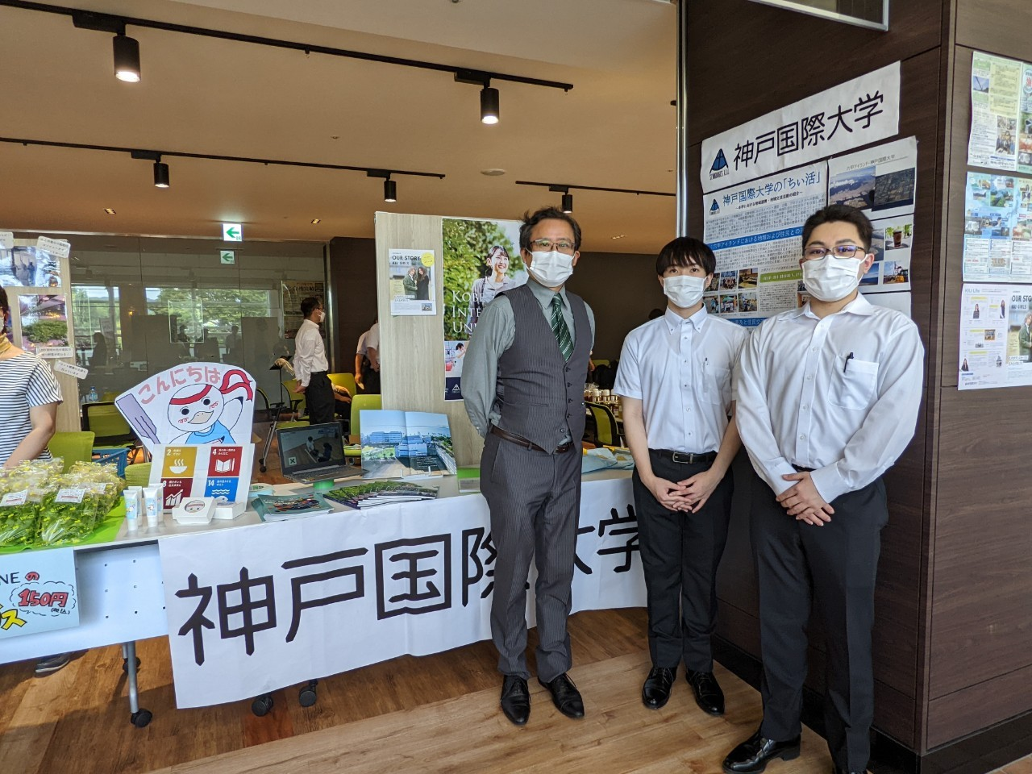
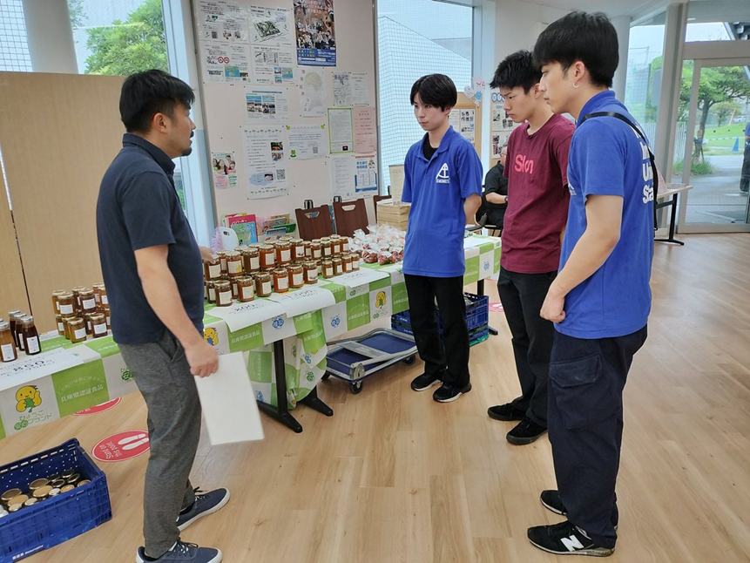
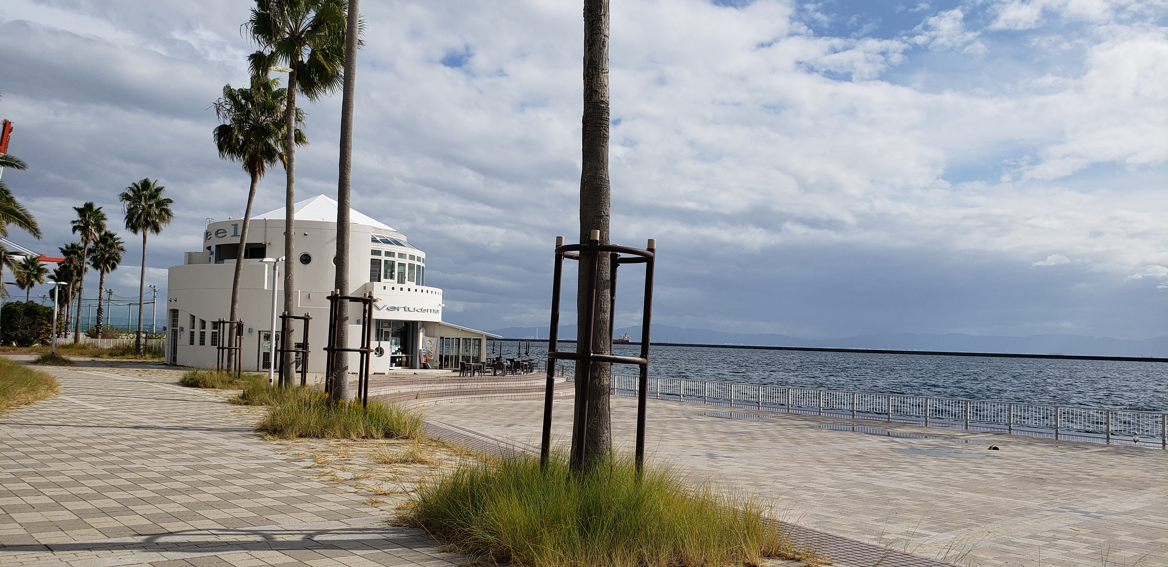
❷学園祭・七夕祭・ 「LIFE IS JOURNEY」での体験会
学生、
六甲アイランド住民への情報提供

Slide 4
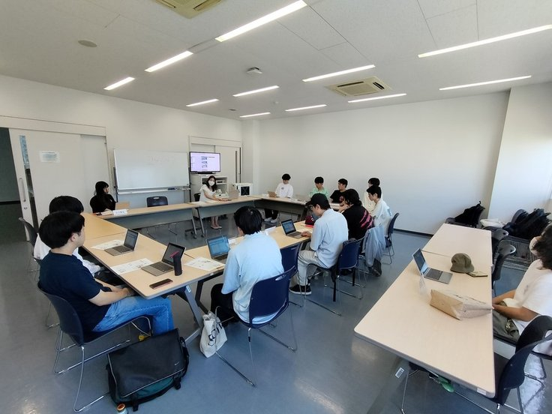
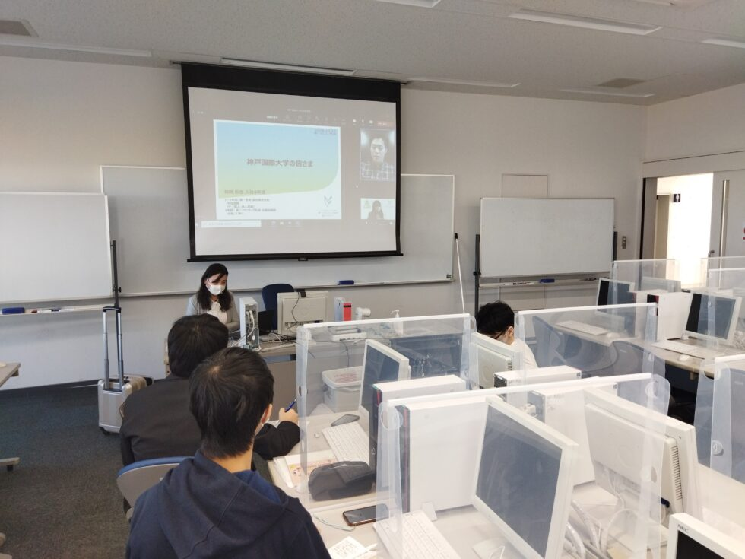
❸産学連携
各企業との連携や企業訪問など
第一フロンティア生命
みつヴィレッジ
ノアインドアステージ
ミロスインスティチュート
第一フロンティア生命
東京本社ビルよりオンラインでつなぐ

Slide 5
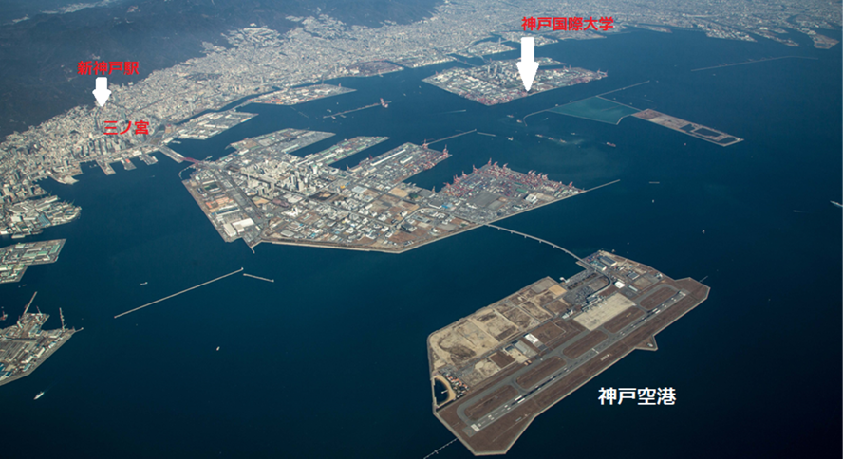
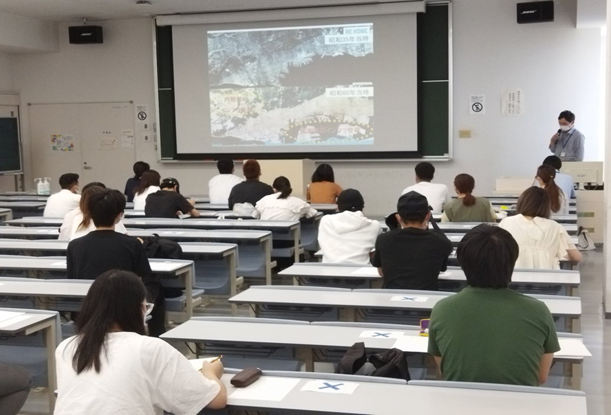
❹神戸国際大学の取り組み
地域、行政など
との連携による
教育の実践

